Slide 1
Déploiement et tests
Chalté Jean-Christophe

Slide 2
Déploiement
Cycle de vie du développement logiciel
Analyse -> Développement -> Tests d’intégration -> Tests d’acceptation -> Production
Boucle de rétroaction

Slide 3
Approche manuelle
… Suite au développement
Tests des développements, tests de non régression
Versioning (suivi des modifications)
Création des binaires
Génération des EXE, DLL, CSS, Javascript, APK, etc.
Packaging des binaires
Envoi du déploiement aux différentes cibles
FTP, clé USB, site web etc.
Déploiement sur les cibles
Communications

Slide 4
Accélération de la mise sur marché
« Clients » sont de plus en plus exigeants
Rapidité
Du service
Des ajouts de fonctionnalités
Disponibilité
Plus d’attente possible : un client ne reviendra pas le lendemain

Slide 5
Applicatif de plus en plus complexe
Un applicatif = plusieurs applications interconnectées
Multiplication des environnements
Local, Web, Cloud, Plateformes tierces (Play Store, Store iOS, etc.)
Plusieurs versions en parallèle
Potentiellement une multitude d’équipes de développement, sur des technologies et approches différentes

Slide 6
Statistiques d'IBM
86% des entreprises pensent que le déploiement est important
25% des entreprises misent sur ça
69% de ces entreprises sont les leaders de leur marché

Slide 7
Approche manuelle (suite et fin)
Chaque étape manuelle est :
Source d’erreur
Source de ralentissement
Pas tenable
Sur le long terme
Sur des applications complexes
Incompatible avec des sorties rapides
Trop liée à un utilisateur précis
La solution : abstraction et automatisation

Slide 8
Pratiques émergeantes de livraison de logiciels
Agile
Intégration continue
Intégration de code en continue
Tests réguliers
Nightly builds etc.
Livraison continue
Mise en place de serveur de tests
Livraison fréquente (ex. quotidienne) de tous les changements apportés
Utilisation d’outils adaptés

Slide 9
Intégration continue
Automatiquement lors des commits et/ou push
Analyse de code
Compilation
Tests automatisés
Bouche d’erreur :
Le développeur est informé si sa modification pose problème
Sa modification peut être refusée

Slide 10
Livraison continue
Build automatisée
Périodiquement
Journalièrement
Peut-être à chaque commit
Tests plus poussés sur ces modifications
Génération d’un package de déploiement
Déploiement de ce package dans un environnement proche de la production
Environnement de test
Communication

Slide 11
Livraison continue
Livraisons jusqu’à la production
En manuel ?
Réutilisation du même outil
Assurance sur le processus et la qualité

Slide 12
Outils de haut niveau
Jenkins
Microsoft TFS
Travis
GitLab
CircleCI

Slide 13
Scripting
Utilisation de langages de script adaptés pour automatiser les tâches
Exemples :
Shell, Powershell, BAT
Make, Cake, Jake, Fake, Grunt, Gulp etc.
C#, JS , etc.
Appelable comme un programme (avec des arguments)
Notion de tâche (ou Target)
Une tâche a :
Un nom
Un « corps » simple : son traitement
Eventuellement une description
un ou des prérequis/Dépendances (des autres tâches)
Un fichier de script expose plusieurs tâches s’appelant les unes les autres
Il est possible d’appeler des tâches avec des arguments, et de récupérer ces arguments dans le code de la tâche

Slide 14
Tests

Slide 15
Pourquoi les tests ?
Gestion du risque
Coûts réduits
Protection pour les développeurs
A priori, et à postériori

Slide 16
Tests manuels ou tests automatiques
Tests automatiques
Répétables, « fiables », rapides
Efficace si ces tests doivent être réalisés plusieurs fois
Ne teste que ce qui a été demandé de tester
Test manuel
Plus lent, moins fiable
Mais permet d’explorer d’autres sujets

Slide 17
Différents types de test
Tests unitaires
Test automatisé d’une partie unitaire du code (ex. une classe, une méthode)
Multitude de très petits tests, très rapides
Tests d’intégration
Test l’intégration de plusieurs composants entre eux
Exemple : interaction d’un programme avec la BDD, interactions de plusieurs classes entre elles etc.
Souvent confondus

Slide 18
Différents types de test
Tests fonctionnels
Test automatisé d’un flux plus important
ex. saisie d’une facture, sauvegarde en BDD puis validation des montants sur le PDF généré
Tests de bout en bout
Test d’un flux complet utilisateur
Ex. Création d’un compte, recherche de produits, ajout dans le panier, modification de la quantité, validation du panier, saisie d’une adresse de livraison, paiement via un service tiers
Teste les scénarios les plus importants pour l’entreprise, potentiellement lent
Smoke test
Test très rapide et simple qui empêche des erreurs évidentes
Exemple : le site web de la société renvoie bien un code 200 et un contenu HTML
Test de performance
Exemple :
une recherche de produit doit répondre en moins de 500ms
Une action doit être vendue en x nanosecondes
Test de montée en charge
Exemple
3000 personnes doivent pouvoir regarder la même série en même temps

Slide 19
Différents types de test
Tests d’acceptation
Réalisé manuellement
Si possible pas par un informaticien
Si possible par un testeur de métier
Permet de valider un fonctionnement
Consiste en une liste d’étapes, chaque étape ayant un résultat attendu
Souvent décrite lors de l’analyse et déroulé lors de la recette

Slide 20
Tests unitaires
Un test unitaire est un bloc de code qui permet de tester une petite partie du code de l’application
Concrètement, il s’agit d’une fonction qui :
Décrit un état initial
Effectue une opération
Donne une assertion
Exemple :
Etant donné
une opération dont opérande gauche vaut 2, l’opérande droite vaut 3 et l’opérateur vaut « + »
Lorsque
Je demande le résultat de cette opération
Alors
Le résultat vaut 5

Slide 21
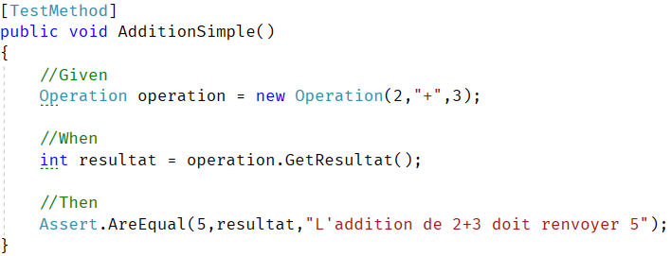
Tests unitaires

Slide 22
Tests unitaires
Un test unitaire peut aussi tester des erreurs attendues
Exemple
Etant donné
Une opération dont l’opérande de gauche vaut 2, l’opérande de droite vaut 0 et l’opérateur vaut « / »
Lorsque
Je demande le résultat de cette opération
Alors
Une exception est rejetée

Slide 23
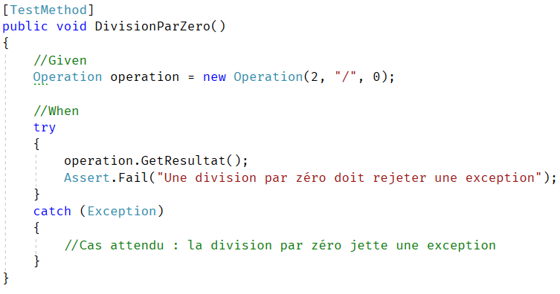
Tests unitaires

Slide 24
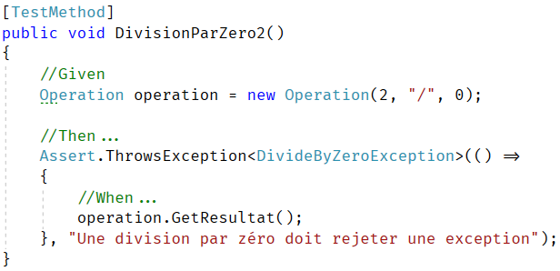
Assertions
Tests d’égalités
Assert.AreEqual(valeurAttendue, valeurTestee, messageDErreur)
Assert.AreNotEqual(valeurInterdite, valeurTestee, messageDErreur)
Assert.IsTrue(valeurTestee, messageDErreur)
Assert.IsFalse(valeurTestee, messageDErreur)
Assert.IsNull(valeurTestee, messageDErreur)
Assertion toujours fausse
Assert.Fail(messageDErreur)
Permet de tester les exceptions
Une autre manière :

Slide 25
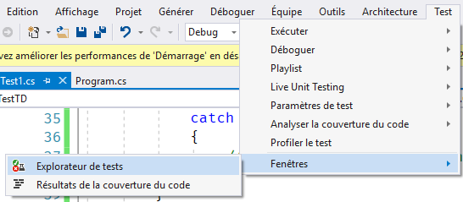
Lancement des tests unitaires
MSTest
Dans Visual Studio, onglet « Explorateur de test »

Slide 26
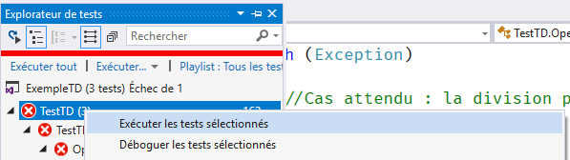
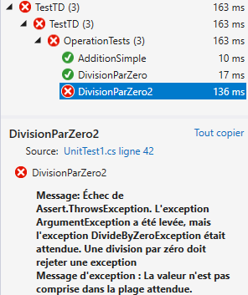
Lancement des tests unitaires

